Slide 1
Воспитание самостоятельности у детей дошкольного возраста

Slide 2
Самостоятельность
Обобщенное свойство личности, появляющееся в инициативности, критичности, адекватной самооценке и чувстве личной ответственности за свою деятельность и поведение.

Slide 3
Компоненты самостоятельности
Инициатива
Целеустрем-ленность
Самоконтроль

Slide 4
Ребенок 3-4 года
✔ Успешно обучается убирать вещи на свои места
✔ Почти полностью справляется с походом в туалет (без помощи взрослого)
✔ Способен снимать и надевать простую одежду (могут вызвать сложности мелкие застежки и непривычные вещи)
✔ Способен играть в небольших группах
✔ Самостоятельно чистит зубы
✔ Режет ножницами, раскатывает и расплющивает пластилин

Slide 5
Ребенок 4-5 лет
✔ Появляются друзья
✔ Принимает правила поведения
✔ Соблюдает очерёдность, соблюдает правила игры
✔ Понимает назначение одежды и зависимость от определенной погоды
✔ Не испытывает сложностей при одевании и приеме пищи
✔ Способен участвовать в играх с 5-6 игроками

Slide 6
Ребенок 5-6 лет
✔ Самостоятельно одевается
✔ Может сам собрать свой рюкзак (по сложившемуся плану-инструкции, иногда с поддержкой родителей)
✔ Доступно открывание коробок, банок и упаковки
✔ Доступна функция сосредотачивания при небольших раздражителях
✔ Может выполнять простые задания и слушать педагога на занятиях (подготовка к школе)

Slide 7
Умение самостоятельно одеваться
Умение самостоятельно одеваться - очень трудный для ребенка навык, так как в нем задействована мелкая моторика.
Лучшим возрастом для обучения является 2-3года.
В этот период ребенку все хочется делать самому и это желание надо поддержать

Slide 8
1. Комментирование
Помогая ребенку одеваться комментируйте действия.
Это должны быть короткие указания, так как ребенку это проще. Например: Открой шкафчик, достань коврик , сними куртку , повесь ее на крючок и т д.
Следующий этап – включение внутренней речи ребенка

Slide 9
Постепенная передача полномочий
Взрослый делает сам
Ребенок делает отдельные операции
Взрослый делает отдельные операции
Ребенок делает сам

Slide 10
Удобство вещей
Удобно
Обувь на «липучке»
Кофты со свободным воротом
Неудобно
Обувь со шнуровкой
Застежка «молния»
Варежки
Тесная одежда
Пуговицы
Перчатки

Slide 11
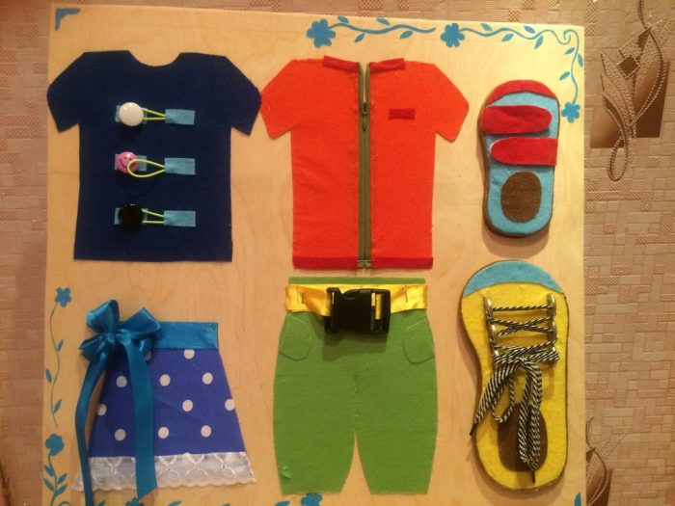
Трудные задачи решаем в игровом режиме

Slide 12
Типичные ошибки взрослых
«Быстрее самой тебя одеть»
«Ты все делаешь не так»
«Уже большой, должен одеваться сам»

Slide 13
Навыки обучающего взрослого
Спокойствие и выдержка
Умение объяснить
Умение планировать время

Slide 14
Эмоциональная самостоятельность: путь развития
Малыш начал проявлять свои эмоции более осознанно, умеет выражать радость и грусть в соответствии с происходящим.
Дошкольник постепенно осваивает навык контроля своих эмоций и умеет самостоятельно успокаиваться во время стрессовых ситуаций.
Ребенок стал более самостоятельным в выражении своих пожеланий и предпочтений, понимает, что его мнение имеет значение.
Малыш научился узнавать и называть свои эмоции, что помогает ему лучше понимать самого себя и взаимодействовать с окружающими.
Дошкольник начал проявлять инициативу в решении проблемных ситуаций, умеет справляться с негативными эмоциями и находить пути их разрядки.

Slide 15
Контейнирование
Это процесс, в ходе которого взрослый становится ёмкостью (контейнером), которая детские эмоции принимает, перерабатывает и в удобоваримом виде возвращает ребенку.

Slide 16
Безусловное принятие
Любить ребенка всегда, в не зависимости от того, что он сделал или не сделал
Словами и действиями подчеркивать, что ребенок важен и нужен вам
Выдерживать непохожесть на вас. Понимать, что вы имеете дело с самостоятельной личностью.

Slide 17
Научить переживанию эмоций
Увидеть эмоцию ребенка
Объяснит, что это нормально
Разместить в социальном пространстве

Slide 18
Этапы контейнирования
Устойчивость и присоединение
Найти в себе ресурс спокойствия (подышать, заземлиться)
В спокойном состоянии сказать ребенку «я знаю, что ты чувствуешь»
«Я вижу, что ты разозлился»
«Я вижу, что ты очень устал»
«Ты грустишь, так бывает»

Slide 19
Этапы контейнирования
Прояснение
Выслушать рассказ о том, что случилось
Понять и назвать чувство, которое испытал ребенок
«Ты упал и тебе больно»
«Тебе обидно, что тебя не выбрали на конкурсе»
Главная фраза:
«Я тебя понимаю!»

Slide 20
Этапы контейнирования
Планирование
Помогите ребенку найти ответы на вопросы
Что можно сделать, чтобы стало лучше сейчас?
Как поступить в такой же ситуации в следующий раз?

Slide 21
Что мешает развитию навыков самостоятельности
Взрослые не передают инициативу ребенку
Взрослые не научили ребенка
У ребенка нет возможности освоить навыки:
Общая задержка развития
Нарушение пространственного восприятия
Нарушения крупной и мелкой моторики

Slide 22
Семья и развитие самостоятельности
Предоставление возможностей для действия
Оказание разумной помощи
Позитивный контроль
Обозначение разумных границ
Поощрение инициативы

Slide 23
Типы семейного воспитания

Slide 24
Контроль
Уважение
Эмоциональная близость
Гибкость

Slide 25
Гармоничный стиль
Контроль
Уважение
Эмоциональная близость
Гибкость

Slide 26
Авторитетный стиль
Контроль
Уважение
Эмоциональная близость
Гибкость

Slide 27
Авторитарный стиль
Контроль
Уважение
Эмоциональная близость
Гибкость

Slide 28
Либеральный стиль
Контроль
Уважение
Эмоциональная близость
Гибкость

Slide 29
Попустительский стиль
Контроль
Уважение
Эмоциональная близость
Гибкость

Slide 30
Модель пошагового обучения
Основные принципы
Опора на имеющиеся навыки
Разделение навыка на элементарные операции
Система поощрений
Создание «сцены» – условий для формирования навыка
https://vk.com/doc123960186_579349787?hash=bd5d134a8909ec5ab7&dl=ff484c4259124647dc

Slide 31
Разделение навыка на элементарные операции
Уборка комнаты
Заправить постель
Убрать мусор
Прибрать игрушки и одежду
Протереть пыль

Slide 32
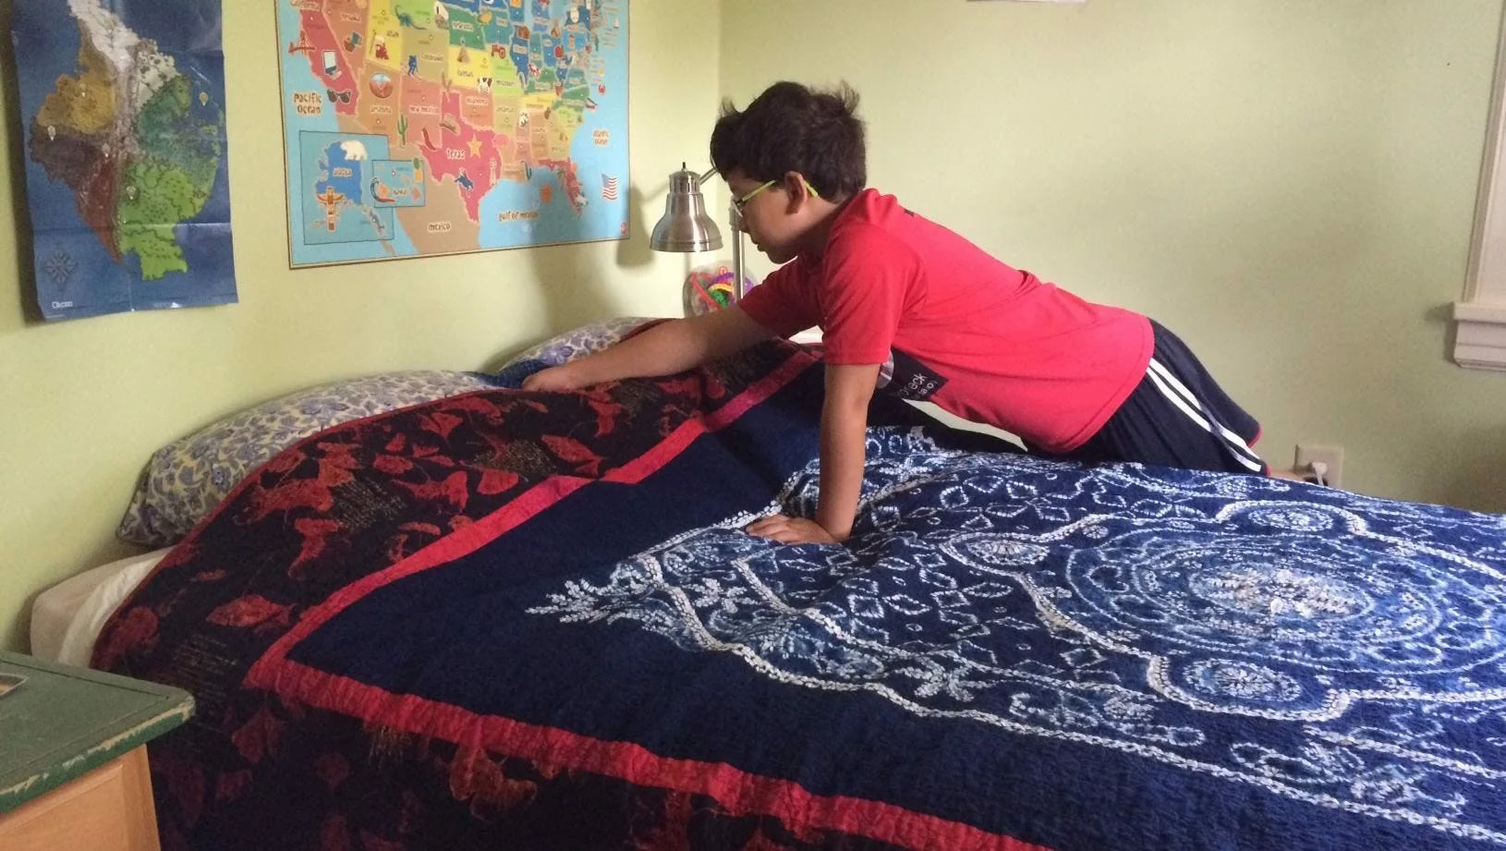
Заправить постель
Натянуть простыню
Взбить подушку
Расправить одеяло
Положить покрывало

Slide 33
Алгоритм работы:
Диагностика навыков
Выбор навыка, который будете отрабатывать
Разделение навыка на элементарные операции
Проверка базовых навыков
Выбор стратегии работы
Выбор способа поощрения

Slide 34
Как можно помогать ребенку:
Демонстрация навыка
Совместные с ребенком действия
Инверсия – вы выполняете все этапы работы, а ребенок делает финальный этап. Затем – предпоследний и последний и.т.д

Slide 35
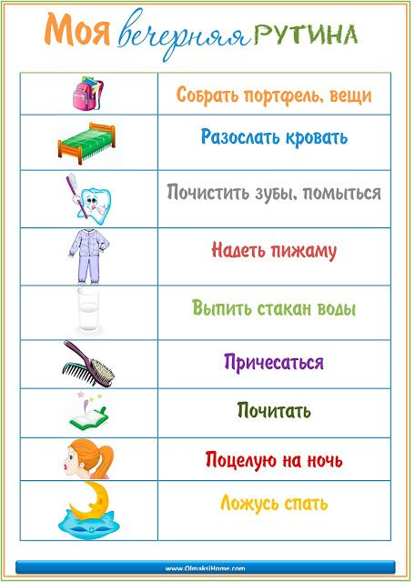
Системы контроля
Чек-лист для ребенка

Slide 36
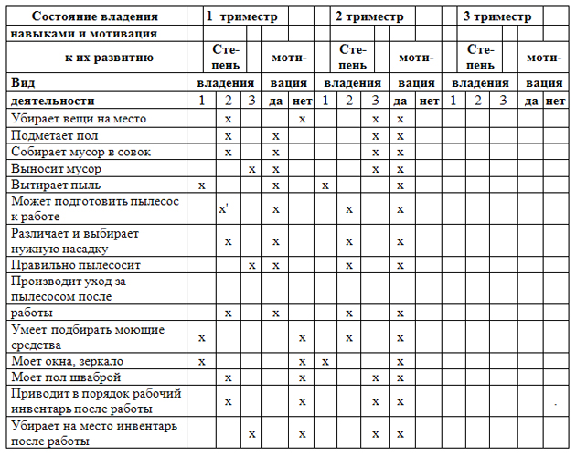

Slide 38
Визуальное расписание

Slide 39
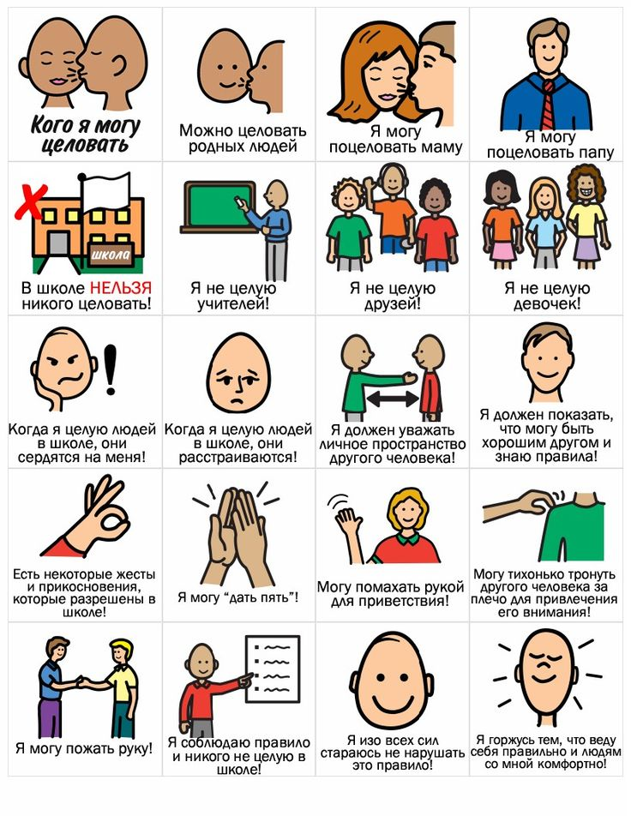
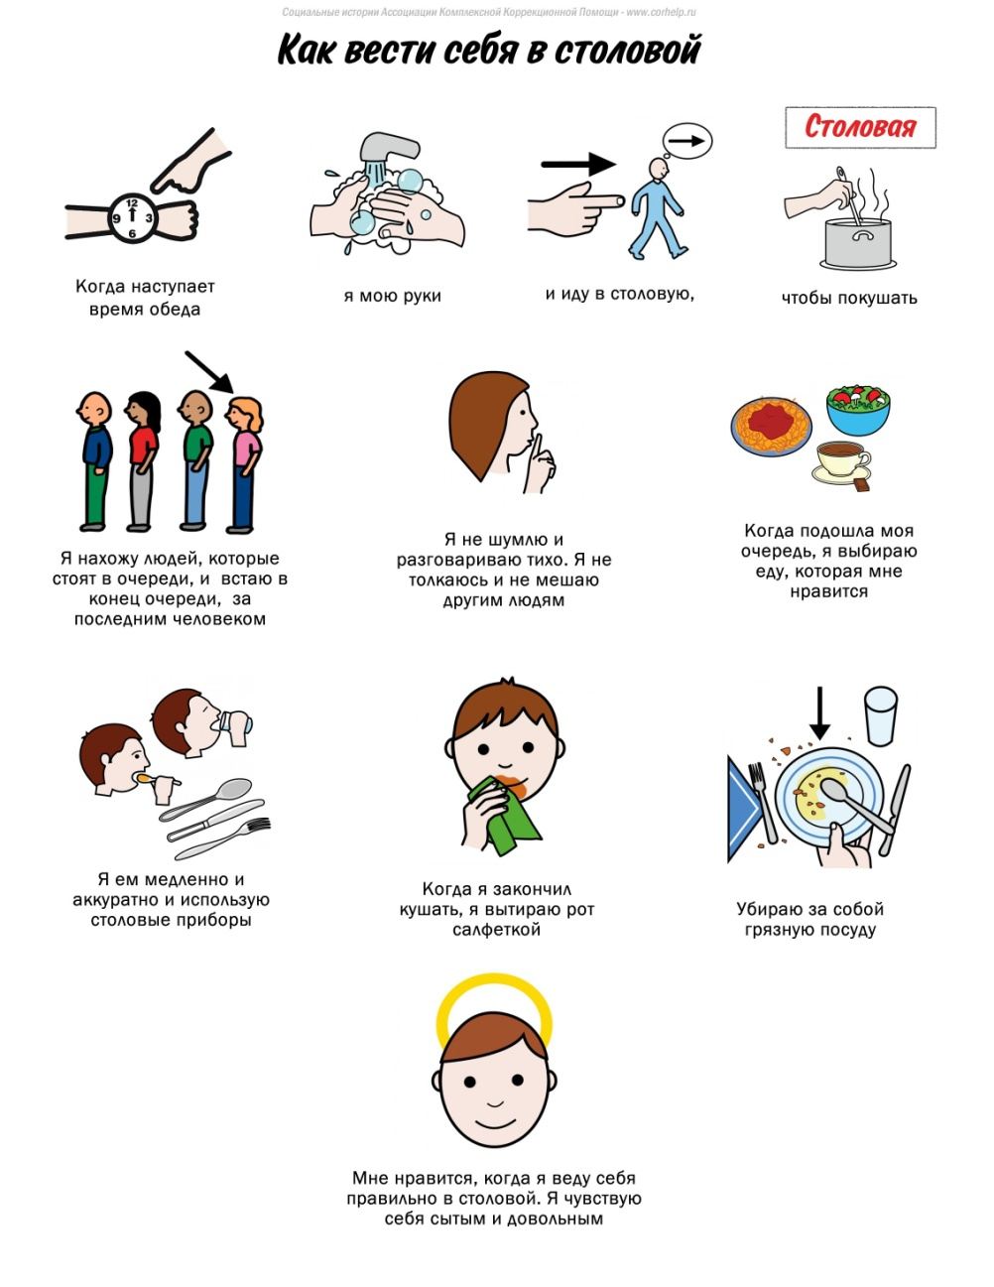
Социальные истории

Slide 40
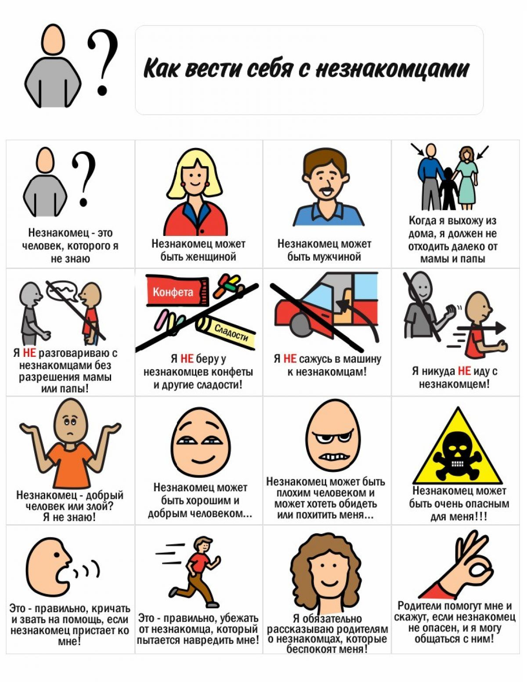
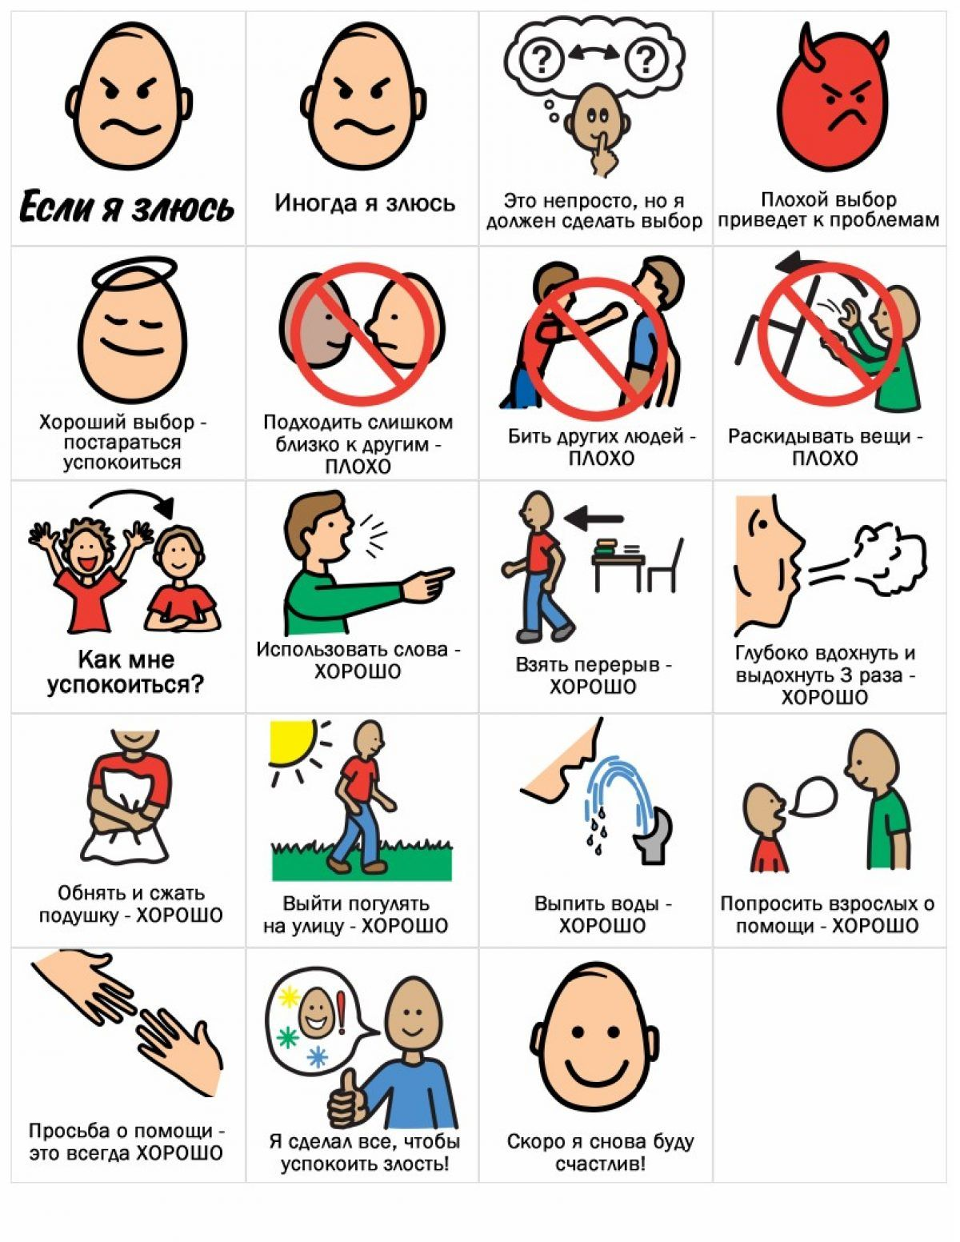

Slide 41
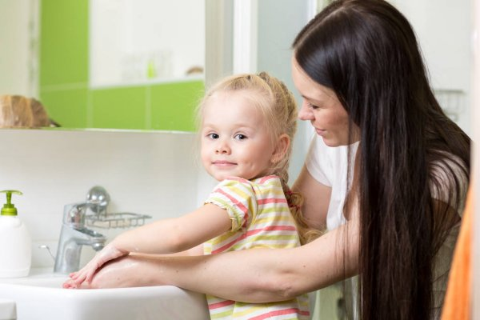
Чек-лист «Наставника жизни»
У ребенка сформированы базовые навыки (двигательные программы)
Навык соответствует уровню и развитию ребенка
Ребенку легко пользоваться предложенными материалами
Нет отвлекающих факторов
Занятия начинаются с достаточно легкого этапа \
Ребенок понимает ваши указания
Вы помогаете ребенку при возникновении трудностей
Вам нравится заниматься с ребенком
Вы хвалите ребенка за старание
Поощрение ребенку нравится

Slide 42
Методы и технологии для развития детской самостоятельности

Slide 43
Создание обучающего пространства
Ситуация успеха
Предвосхищающая положительная оценка «Я уверена, у тебя все получится!»
Наличие образцов поведения и результатов деятельности
Отсутствие страха ошибки
Создание проблемных ситуаций
Возможность экспериментирования

Slide 44
Формы работы

Slide 45
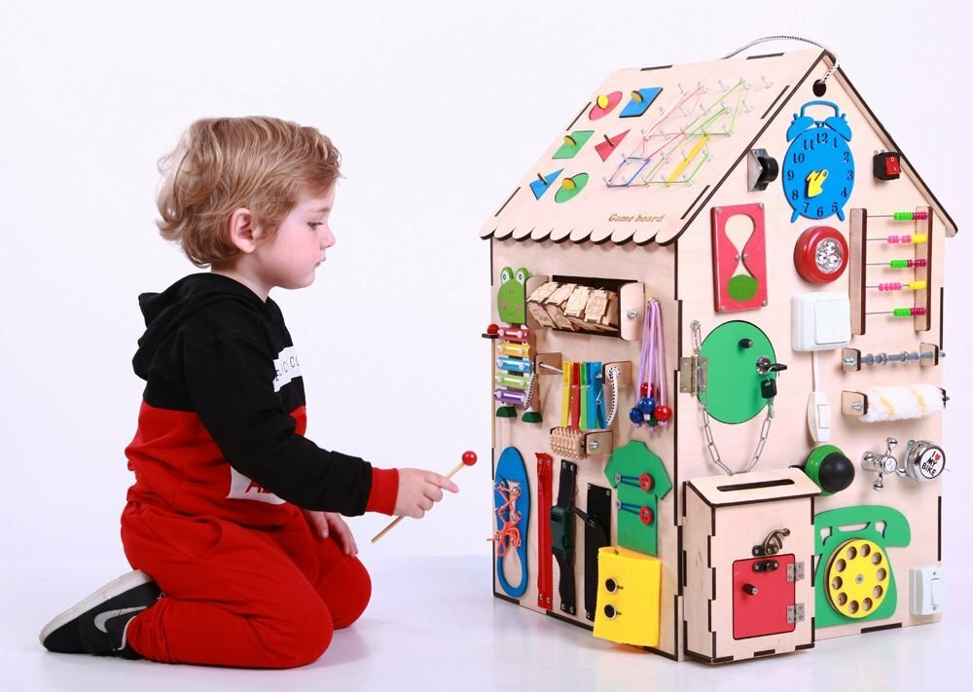
Упражнения на развитие навыков

Slide 46
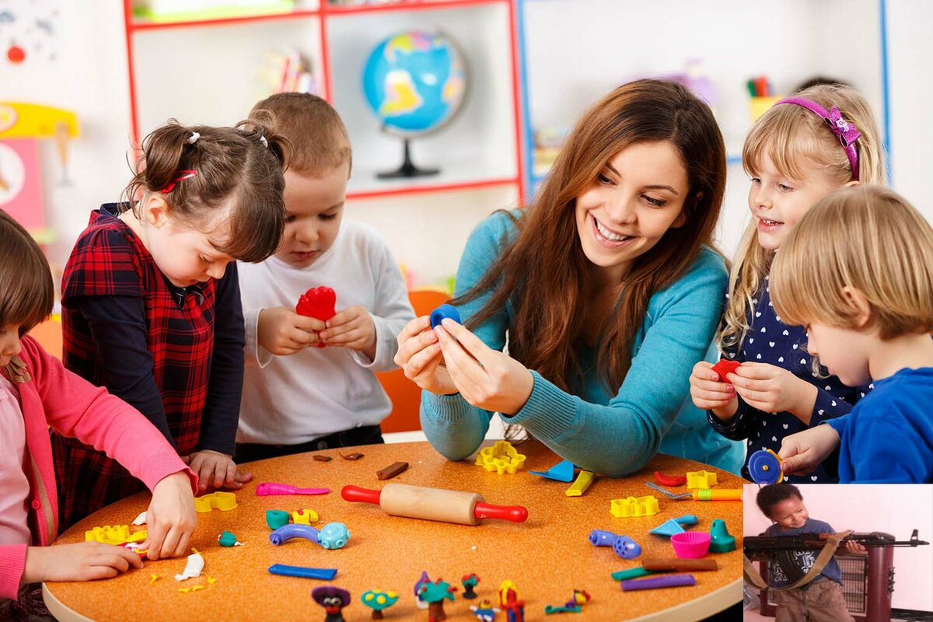
Мастер-классы

Slide 47
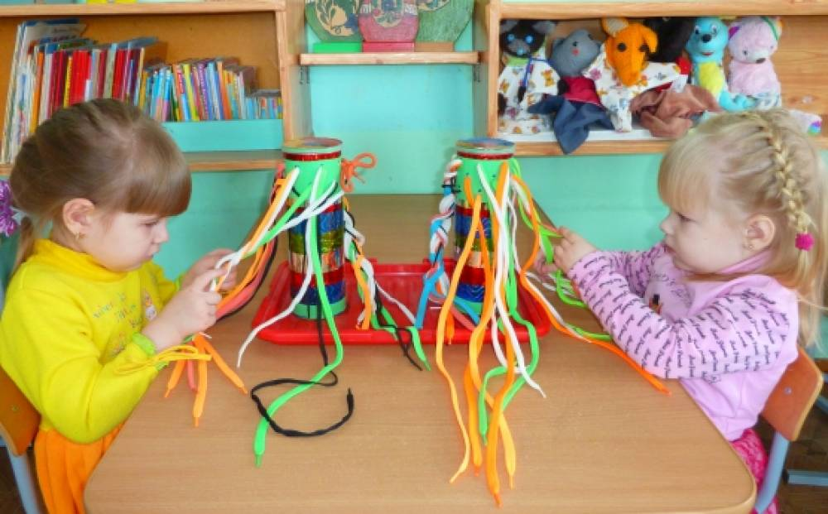
Самостоятельные опыты

Slide 48
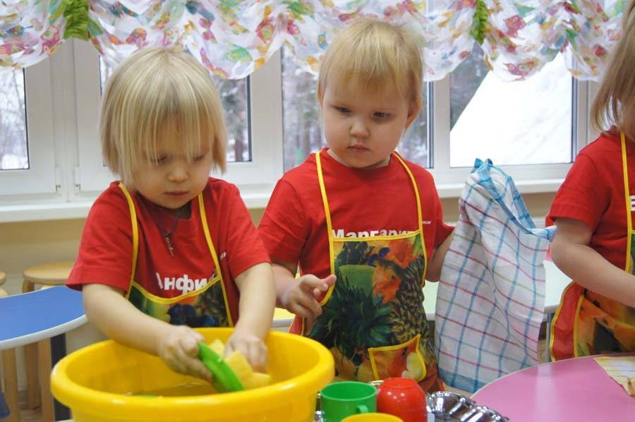
Игры – симуляции

Slide 49
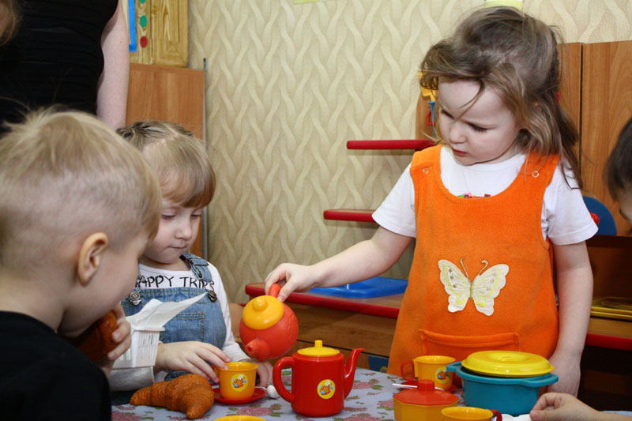
Игры – симуляции, сюжетное обыгрывание

